Slide 1
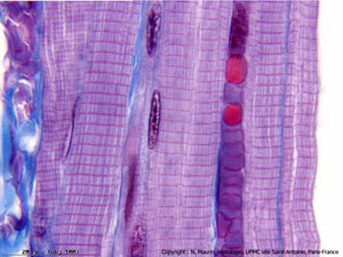

Les tissus musculaires
MARLÈNE GONZALEZ SANCES 2021-2022
marlene.gonzalez.sances@univ-lyon1.fr
Notes:
Objectif : orientation dans l'espace et vocabulaire commun pour évoluer en 3D

Slide 2
Partie 1 : Généralités
MARLÈNE GONZALEZ SANCES

Slide 3
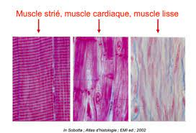
1- Les tissus musculaires
Muscle strié squelettique
  rattaché au squelette
  Mobilité
Muscle lisse
  Paroi des organes creux
  Motilité
Muscle strié cardiaque
  Cœur
  Mise en circulation du sang
MARLÈNE GONZALEZ SANCES

Slide 4
2- Caractéristiques communes
Propriétés physiques
Excitabilité : capacité à former un courant électrique (potentiel d’action) en réponse à un stimulus
Contractilité : capacité de se raccourcir avec force en présence de la stimulation appropriée.
Extensibilité : faculté d'étirement au-delà de la longueur de repos
Elasticité : capacité de reprendre sa longueur de repos
Tonicité : capacité à maintenir la contraction
Propriétés structurelles
Cellule = myocyte
Cellules entourées par endomysium
Protéines contractiles organisés en myofilaments
Présence de myoglobine (stockage O2) surtout squelettique et cardiaque
MARLÈNE GONZALEZ SANCES

Slide 5
Partie 2 : Anatomie et Histologie du muscle strié squelettique
MARLÈNE GONZALEZ SANCES

Slide 6
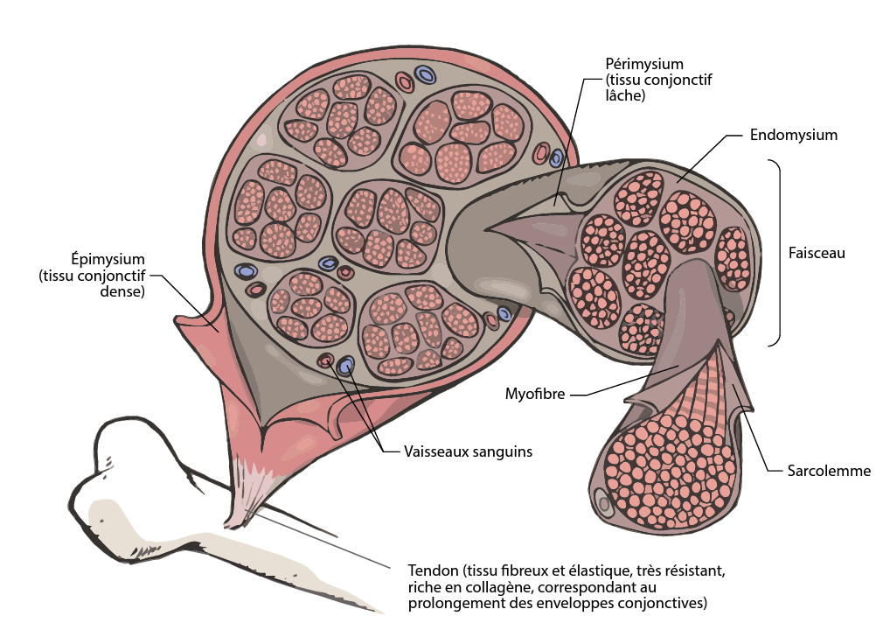
1- Organisation générale du muscle squelettique
Muscle > Faisceaux > Fibres (myocytes)
Épimysium > Périmysium > Endomysium

Slide 7
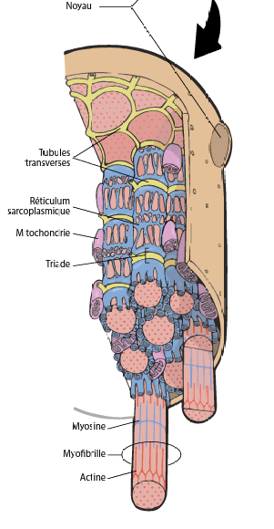
2- La fibre musculaire squelettique = rhabdomyocyte
Cellule longue tubulaire plurinucléée striée.
Isolées les unes des autres par endomysium
Membrane plasmique = sarcolemme
Cytoplasme = sarcoplasme
Myofibrilles = ensemble de fibres protéiques contractiles (myofilaments fins d’actine et myofilaments épais de myosine) organisées en sarcomère

Slide 8
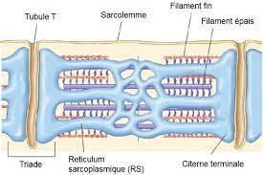
2- La fibre musculaire squelettique = Rhabdomyocyte
Invaginations profondes du sarcolemme = tubules T
Réticulum sarcoplasmique lisse très développé entourant toutes les myofibrilles (stockage calcium)
Réticulum sarcoplasmique entre en contact avec la tubule T au niveau citerne terminale

Slide 9
2- La fibre musculaire squelettique = Rhabdomyocyte
Faisceau =
Fibre =
Myofibrille =
Myofilament =
Sarcolemme =
Sarcoplasme =
Sarcomère =
Réticulum sarcoplasmique =

Slide 10
2- La fibre musculaire squelettique = Rhabdomyocyte
Faisceau = ensemble de fibre
Fibre = myocyte
Myofibrille = ensemble de myofilaments protéiques organisées en sarcomères
Myofilament = fibres protéiques contractiles ils peuvent être filaments fins d’actine et filaments épais de myosine
Sarcolemme = membrane plasmique des myocytes
Sarcoplasme = cytoplasme des myocytes
Sarcomère= unité de contraction, structure d’assemblage des myofilaments entre eux afin de coulisser l’un sur l’autre lors de la contraction
Réticulum sarcoplasmique = REL des myocytes spécialisé dans le stockage des ions calciques (Ca2+)

Slide 11
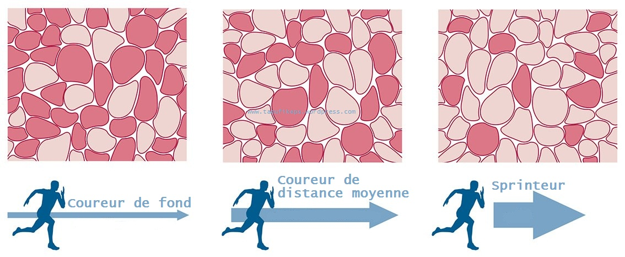
2- La fibre musculaire squelettique = Rhabdomyocyte
Type 1 : Rouge / fines et allongées / riche en mitochondrie et myoglobine
Type 2b : Blanche / épaisses et plus courtes / Riche en myofibrilles
Type 2a : intermédiaire (rose)

Slide 12
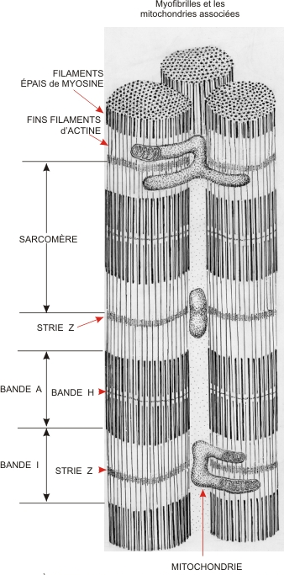
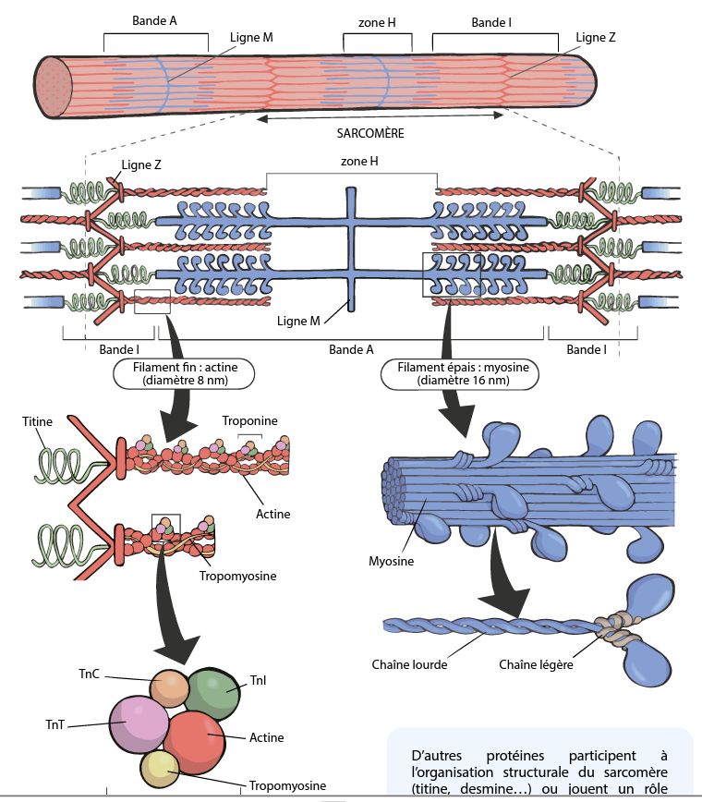
3- Le myofilament
Bandes sombres = Bandes A
Bandes claires = Bandes I
Ligne centre bande A = Ligne M
Ligne centre bande I = Ligne Z (ou strie Z)
Sarcomère :
      → unité de contraction
      → Entre 2 lignes Z
      → ½ bande I + bande A + ½ bande I

Slide 13
4- Le sarcomère
Sur ligne Z = myofilaments fins d’actine
(rattachés par la titine)
Sur ligne M = myofilaments épais de myosine
Bande I = que myofilaments fins
Zone H = que myofilaments épais
Bande A = Zone H + région de superposition 2 myofilaments

Slide 14
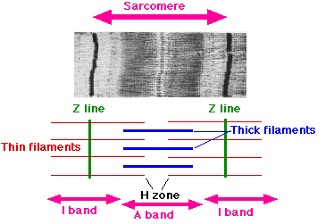
4- Le sarcomère
Sur ligne Z = myofilaments fins d’actine
(rattachés par la titine)
Sur ligne M = myofilaments épais de myosine
Bande I = que myofilaments fins
Zone H = que myofilaments épais
Bande A = Zone H + région de superposition 2 myofilaments
Ligne Z
Ligne Z
Myofilaments épais
Myofilaments fins
Zone H
Bande I
Bande A
Bande I

Slide 15
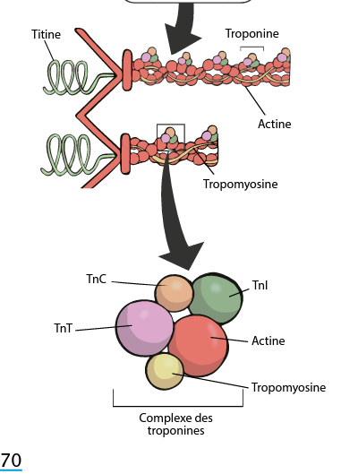
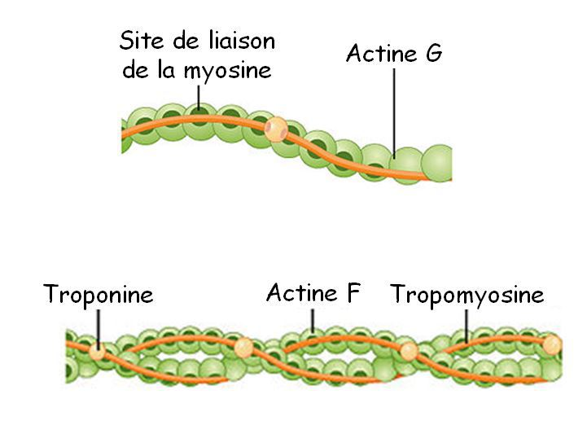
5- Les myofilaments
Myofilament fin d’actine
2 actines F (filament : ensemble d’actine G) : en hélice : forme sites fixation myosine
Tropomyosine : encercle double hélice et bloque sites de fixations de la myosine
Troponine : petite protéine fixe actine G (I) tropomyosine (T) calcium (C)

Slide 16
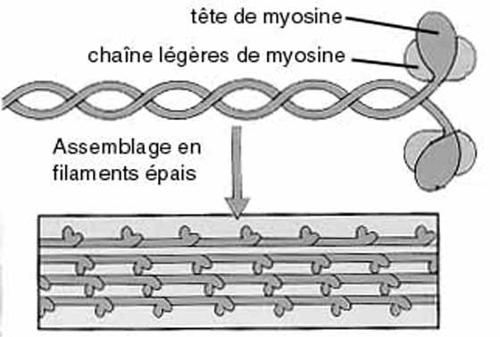
5- Les myofilaments
Myofilament épais de myosine
Milliers de myosines en quinconce
1 myosine = 2 chaines lourdes (queue) et 4 chaine légères (2 têtes)
Tête activité ATPase

Slide 17
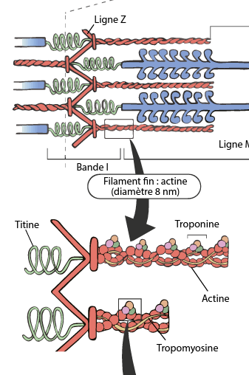
6- Autres protéines
Protéines qui lient entre eux les myofilaments et leur confère l'élasticité nécessaire
L'alpha-actinine qui est située sur la strie Z
La myomésine qui fixe la myosine dans la région de la strie M
La titine est une protéine élastique très longue (1 μm) parallèle aux myofilaments
qui fixe les extrémités des filaments épais à la strie Z. La titine a des propriétés
élastiques.
La nébuline est également une longue protéine qui s'étend le long des filaments fins
dont elle maintient la structure hélicoïdale.
La desmine (filament intermédiaire du cytosqulette) lie entre elles les myofibrilles et à la membrane plasmique.
La protéine C lie la myosine.

Slide 18
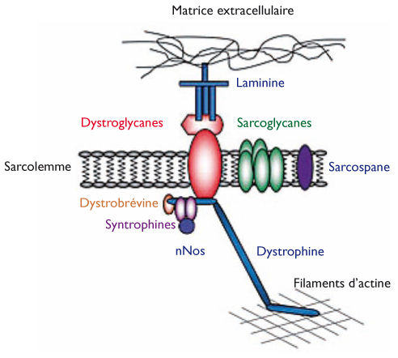
6- Autres protéines
Protéines du sarcolemme qui jouent un rôle important dans les relations entre le cytosquelette des cellules musculaires et la matrice extra-cellulaire :
La dystrophine qui intervient dans les relations entre les myofilaments et un
complexe glycoprotéique membranaire (son absence cause la dystrophie musculaire de Duchenne)
Les complexes des dystroglycanes et des sarcoglycanes
La laminine qui fait le lien avec les éléments de la matrice extracellulaire.

Slide 19
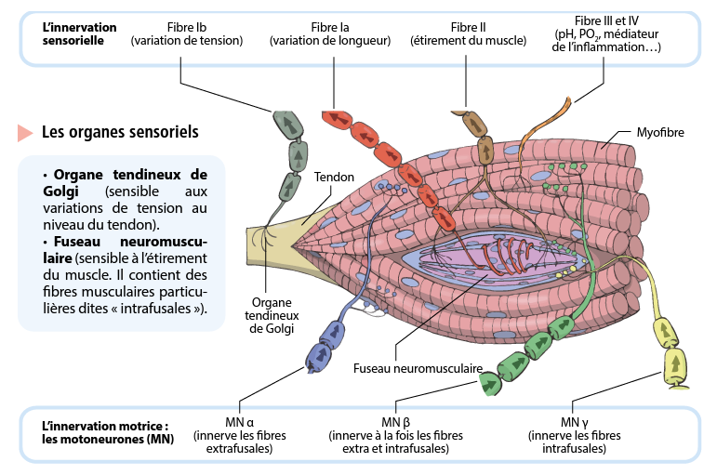
6- Innervation du muscle squelettique
Organes sensoriels
Organe tendineux de Golgi : sensible aux variations de tension dans tendon
Fuseau neuromusculaire : sensible à étirement du muscle (contient des fibres musculaire spéciales dites intrafusales)
Unité motrice :
Ensemble des fibres musculaires innervées par un même motoneurone.
Unité fonctionnelle du muscle

Slide 20
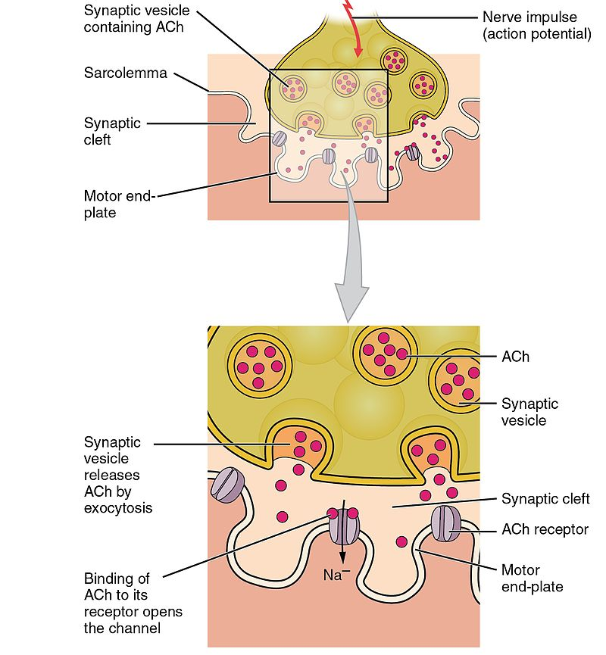
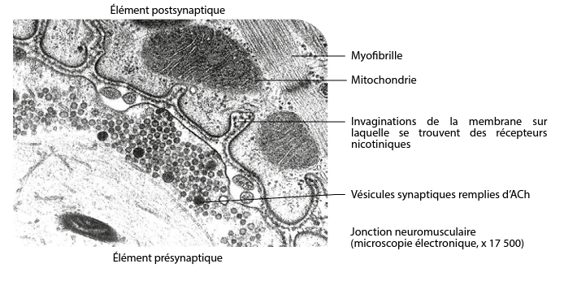
6- Innervation du muscle squelettique
Synapse neuro-musculaire :
Vésicule d’Acétylcholine
Potentiel d’action
Sarcolemme
Fente synaptique
Plaque motrice
Acétylcholine
Vésicule
Libération Ach par exocytose
Fente synaptique
Récepteur à Ach
Fixation de l’Ach sur son récepteur
Plaque motrice

Slide 21
Partie 3 : Anatomie et Histologie du muscle lisse
MARLÈNE GONZALEZ SANCES

Slide 22
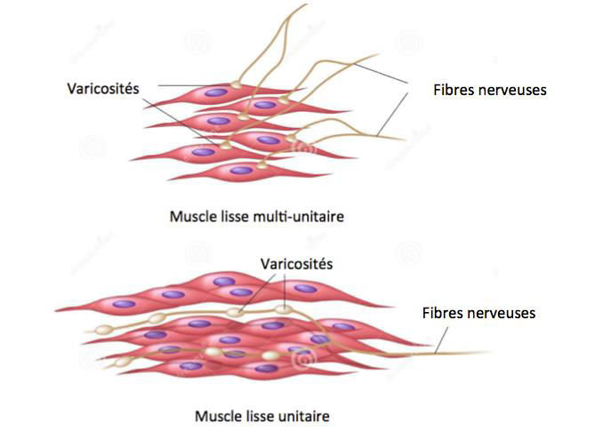
1- Le tissu musculaire lisse
Moins organisé que muscle squelettique
Tissu unitaire :regroupées en faisceaux avec des jonctions communicantes toutes les cellules se contractent en même temps
Ex : paroi tube digestif
Tissu multi-unitaire : Pas de jonctions communicantes de nombre de cellules à se contracter dépend intensité du signal.
Ex : Iris, alvéoles pulmonaires

Slide 23
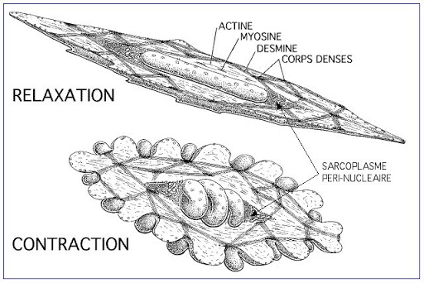
2- Les léiomyocytes
Cellule non striée (absence myofibrilles, myofilaments non organisés en sarcomères
Cellule fusiforme devient globulaire
1 noyau central devient en tire-bouchon
Présence corps denses et plaque d’ancrage pour fixation myofilaments

Slide 24
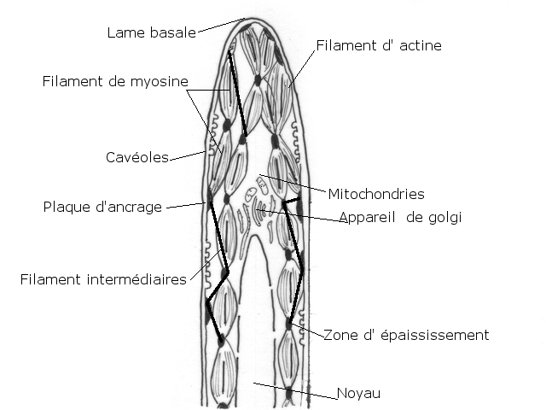
2- Les léiomyocytes
Invaginations du sarcolemme = Cavéoles
Peu REL (calcium provient du milieu extérieur)
Cellules reliées par jonctions communicantes (GAP) dans tissu unitaire
Cytosquelette entre corps denses = filaments intermédiaires (desmine dans viscère et vimentine dans vaisseaux sanguins)

Slide 25
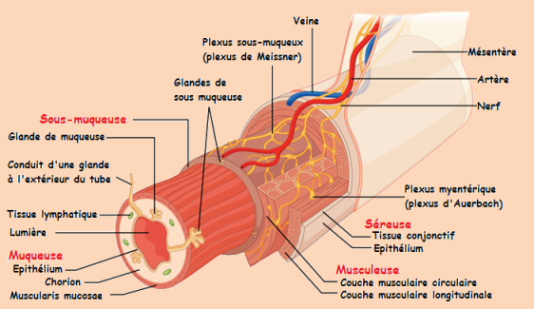
2- Les léiomyocytes
Myocytes viscéraux : paroi des organes creux = cellule décrite ci-dessus. Mais les myocytes de la vessie peu de jonctions communicantes.

Slide 26
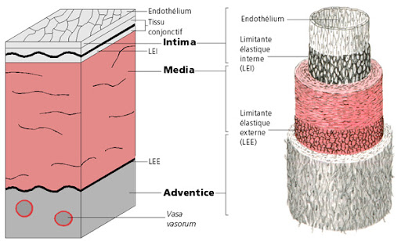
2- Les léiomyocytes
Myocytes des parois vasculaires : paroi des vaisseaux sanguins : extrémités trapues qui présentent des
prolongements destinés à leur insertion sur les lames élastiques des parois artérielles

Slide 27
2- Les léiomyocytes
Péricytes = cellules fusiformes autour des capillaires et des veinules.

Slide 28
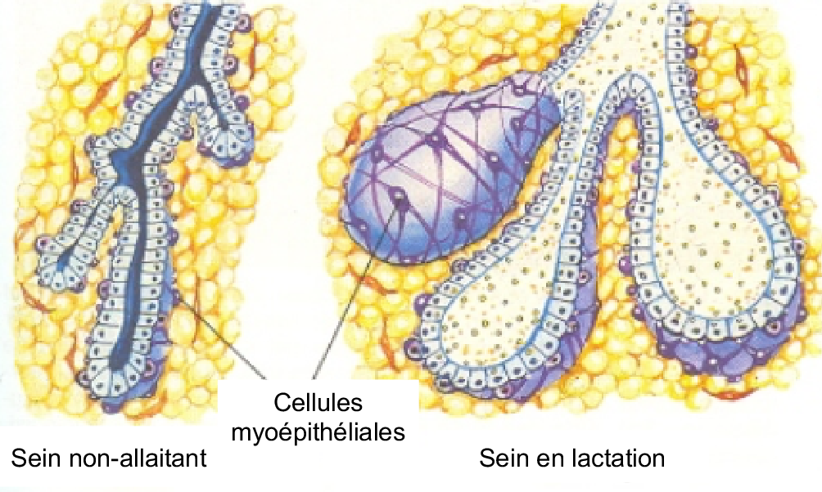
2- Les léiomyocytes
Cellules myoépithéliales : cellules aplaties entourant les acinus et les canaux excréteurs des glandes exocrines. contenant des protéines contractiles et des filaments intermédiaires de desmine.

Slide 29
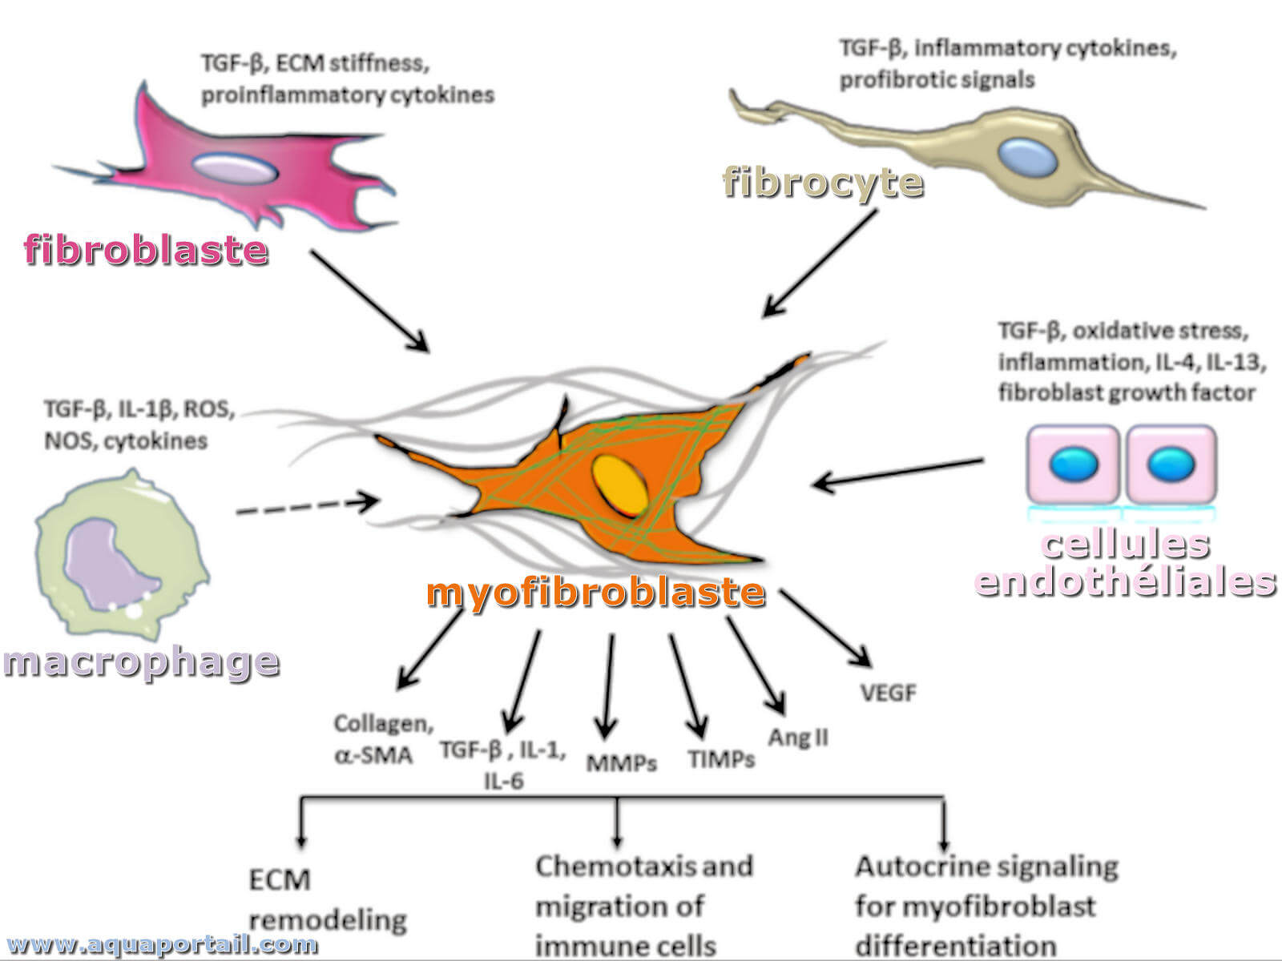
2- Les léiomyocytes
Myofibroblastes : cellules fusiformes semblables aux fibroblastes. Elles secrètent du collagène comme les fibroblastes mais ont des propriétés contractiles grâce à l'actine et à la desmine. Ces cellules se différencient à partir de fibroblastes, fibrocytes, macrophage et cellules endothéliales et sont impliquées dans la réparation des tissus

Slide 30
3- Les myofilaments
Filaments d'actine (isoforme spécifique du muscle lisse) : s'insèrent au niveau des corps denses du sarcolemme. Ils sont liés à de la tropomyosine mais il n'y a pas de troponine.
Les myofilaments épais = myosine qui est d'un type différent de celui des cellules musculaires striées. Ces filaments sont instables et ne se polymérise que lorsque la fibre subit une excitation (nerveuse ou hormonale)

Slide 31
Partie 4 : Anatomie et Histologie du muscle cardiaque
MARLÈNE GONZALEZ SANCES

Slide 32
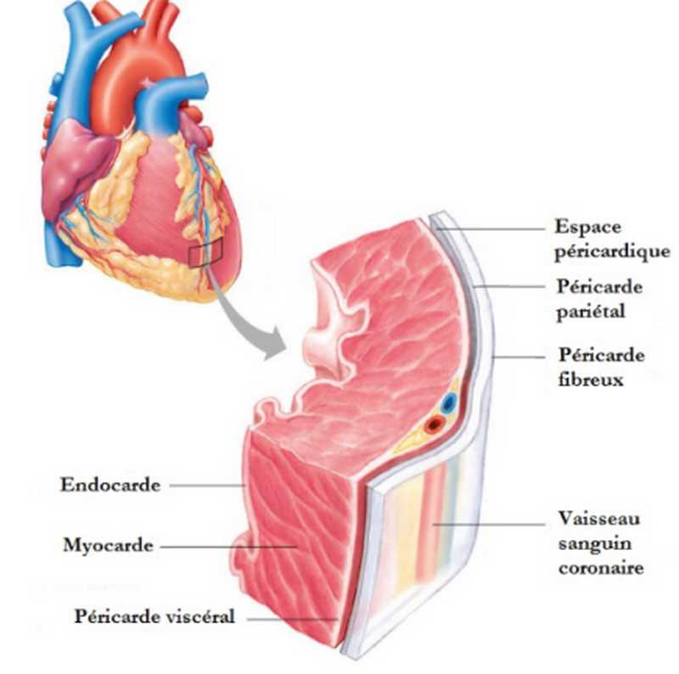
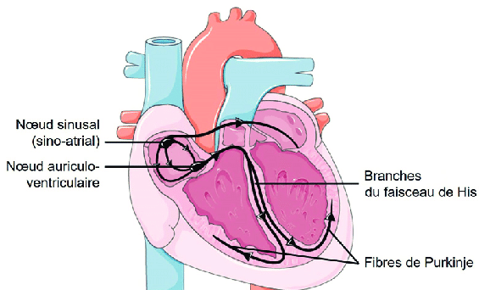
1- Le tissu musculaire cardiaque
Histologie du cœur :
3 tuniques : Péricarde, Myocarde, Endocarde
Myocarde = 2 tissus
Tissu musculaire strié cardiaque : contractile
Tissu nodal : non contractile mais capable d’automatisme

Slide 33
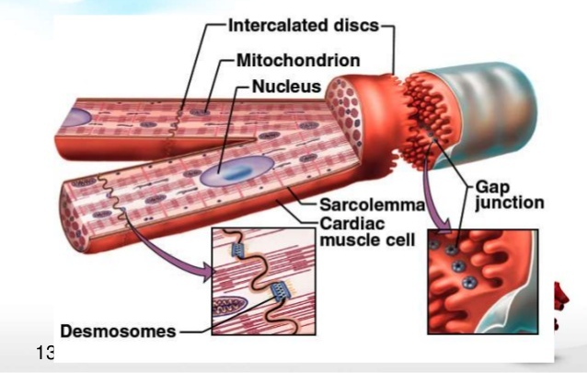
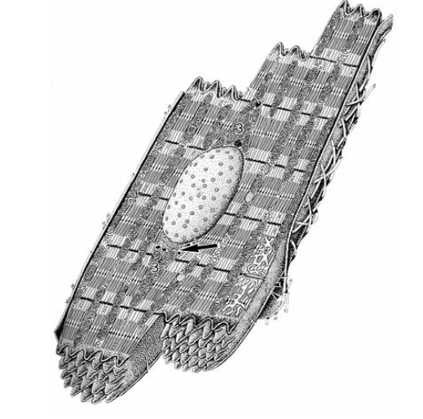
2- Les cardiomyocytes
Comme les rhabdomyocytes = striés
présences de myofibrilles
organisation des myofilaments en sarcomère
Cellules en Y et courtes
1 noyau central
Cellules reliées entre elles par disques intercalaires/ strie scalariforme (ensemble desmosomes + jonctions communicantes)
Pas de cellules satellites → régénérescence impossible

Slide 34
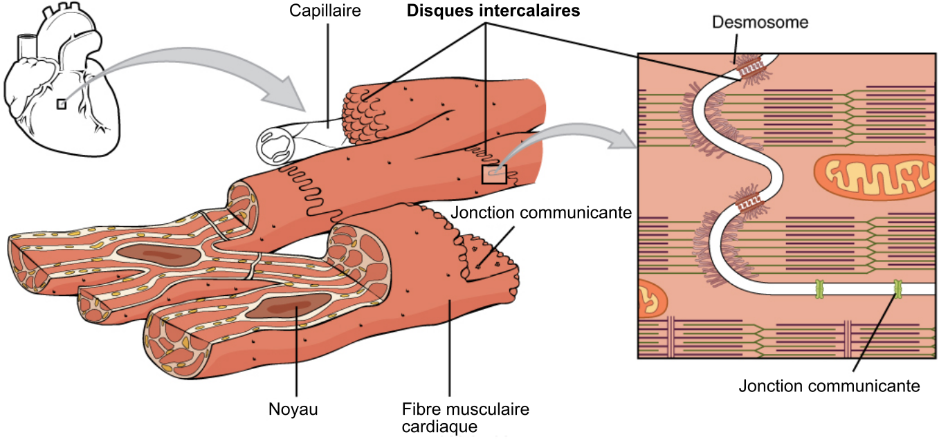
2- Les cardiomyocytes
Réticulum sarcoplasmique peu développé (calcium provient du milieu extérieur)
Présence de tubules T très larges invaginées au contact des stries Z

